Slide 1


2.3.2-mavzu: Sinfni boshqarishning samarali yoʻllari

Slide 2
Reja:
Sinfni samarali boshqarishning asosiy tamoyillari.
Interaktiv sinf faoliyati.
Sinfda sogʻlom, doʻstona, ijobiy muhitni yaratish.
4. Sinf uchun “Oltin qoidalar”ini ishlab chiqish.

Slide 3
Samarali o‘qituvchi …
bu mutaxassis …
Mavjud ta’lim /tarbiya vositalarini (an’anaviy , noan’anaviy ) samarali qo‘llash yoki takomillashtirish , o‘quvchilar tomonidan yuqori natijalarga erishish , innovatsion vositalarni yaratish uchun muhim shaxsiy va professional hislatlarga ega;
O‘quvchilarda mustaqil fikrlashni , ularning yaxshiroq o‘rganish istagini rivojlantirishlari uchun sharoit yaratuvchi;
Barcha o‘quvchilar o‘rganishi mumkin, faqat ba’zilari sekinroq o‘rganadi degan qarashga ega mutaxassis.
O‘qituvchi bosh maqsadi – erkin , ijodiy shaxsni tarbiyalashga erishishdir.

Slide 4
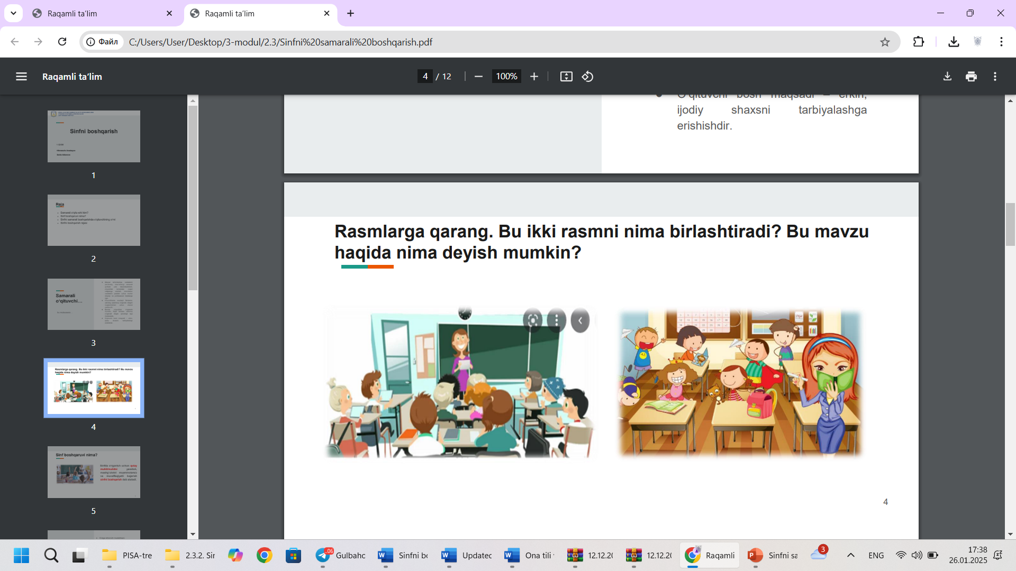
Rasmlarga qarang. Bu ikki rasmni nima birlashtiradi? Bu mavzu haqida nima deyish mumkin?

Slide 5
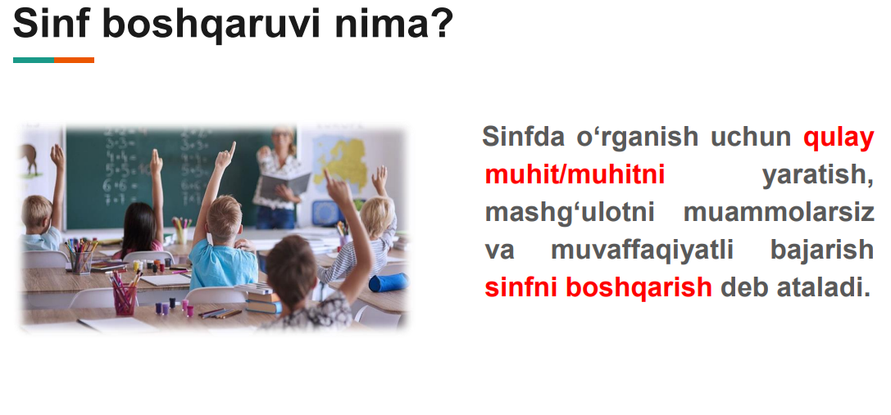

Slide 6
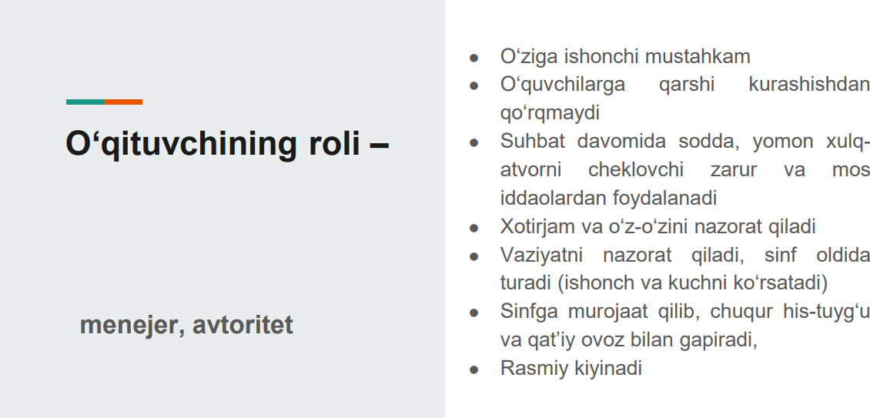

Slide 7
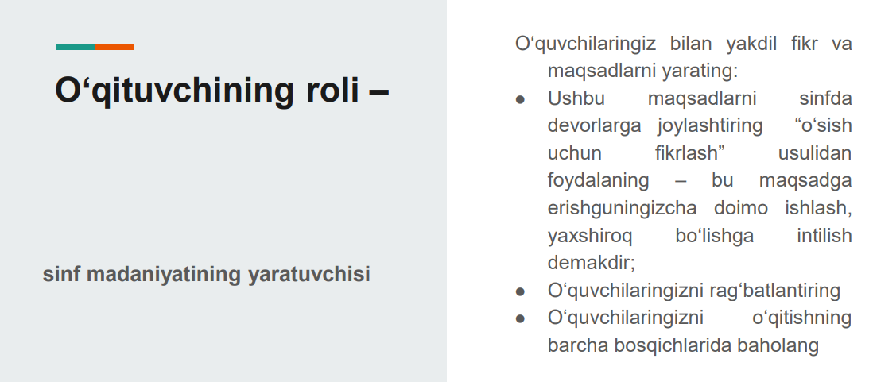

Slide 8
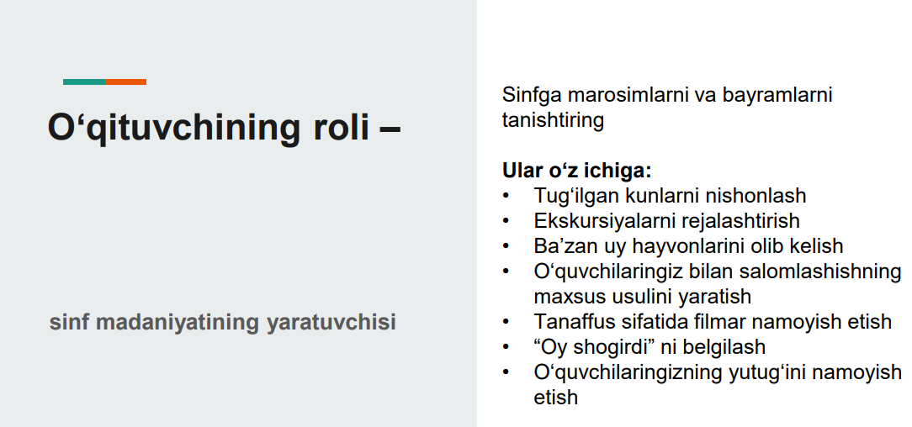

Slide 9
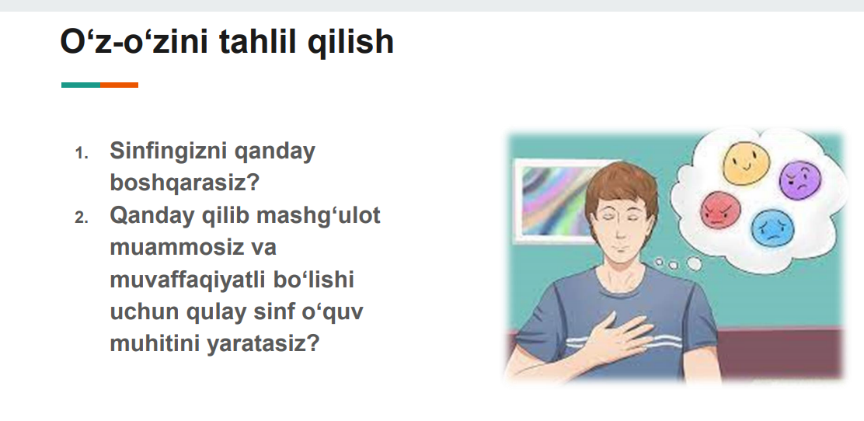

Slide 10


